Slide 1
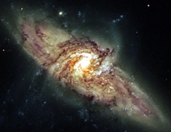
Silhouettes galactiques
Abell 1689 Cluster

Slide 2
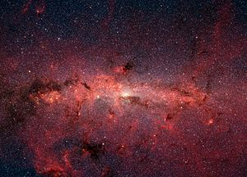
Cœur de la Voie Lactée en infrarouge
Abell 1689 Cluster

Slide 3
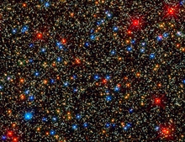
Omega du
Centaure
Abell 1689 Cluster

Slide 4
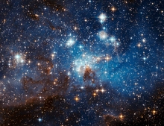
Naissance d’étoiles
Abell 1689 Cluster

Slide 5
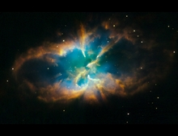
Planètes et nébuleuses
Abell 1689 Cluster

Slide 6
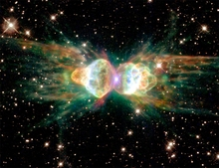
Nébuleuse de
la Fourmi
Abell 1689 Cluster

Slide 7
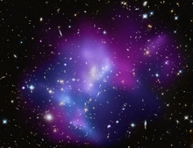
Amas de
Galaxies
Abell 1689 Cluster

Slide 8
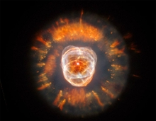
Nébuleuse de
L’Esquimo
Abell 1689 Cluster

Slide 9
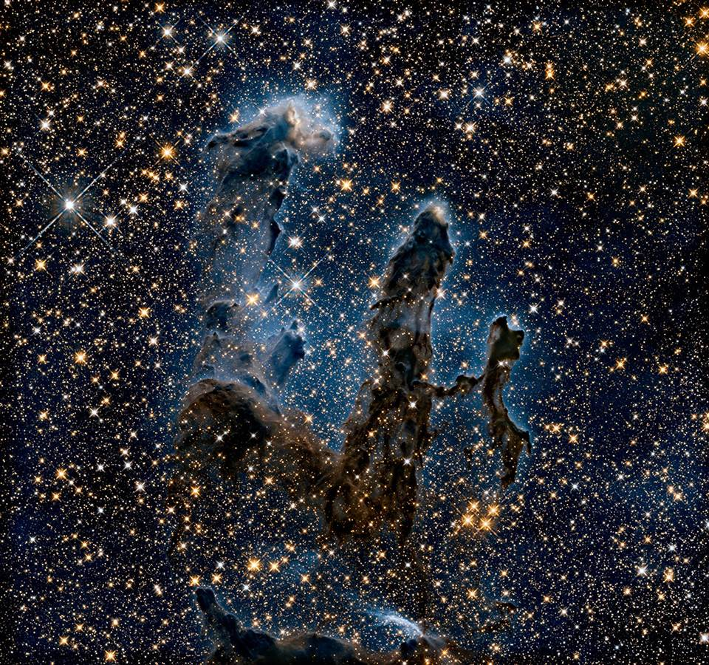
Nébuleuse de l’Aigle
Abell 1689 Cluster

Slide 10
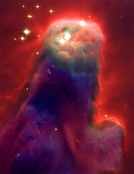
Nébuleuse
Cône
Abell 1689 Cluster

Slide 11
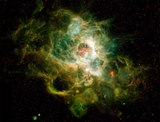
Gigantesque région de naissance d’étoiles
Abell 1689 Cluster

Slide 12
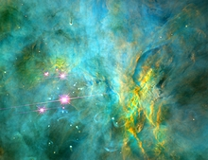
Le Trapèze
Abell 1689 Cluster

Slide 13
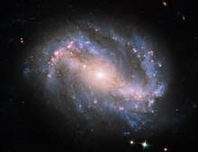
NGC 6127
Abell 1689 Cluster

Slide 14
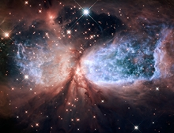
Ange de neige
Abell 1689 Cluster

Slide 15
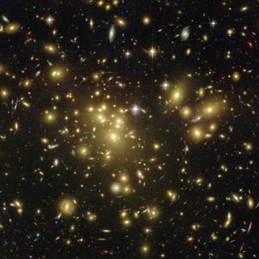
Abell 1689
Abell 1689 Cluster

Slide 16
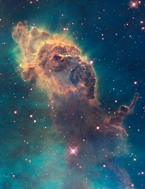
Jet dans la nébuleuse Carina
Abell 1689 Cluster

Slide 17
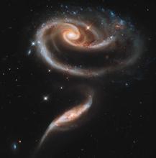
Arp 273 - Rose
Abell 1689 Cluster

Slide 18
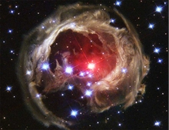
Nébuleuse
de Noël
Abell 1689 Cluster

Slide 19
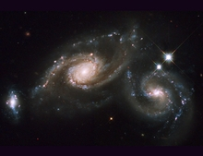
Collision de
3 spirales
Abell 1689 Cluster

Slide 20
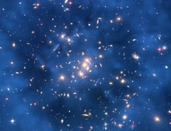
Anneau de
Matière Noire
Abell 1689 Cluster

Slide 21
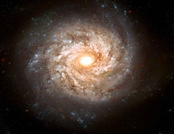
Galaxie de la Grande Ourse
Abell 1689 Cluster

Slide 22
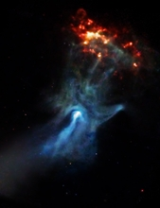
Hand of God
Abell 1689 Cluster

Slide 23
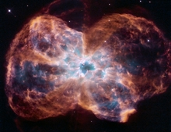
NGC 2440
Nébuleuse du Nœud Papillon
Abell 1689 Cluster

Slide 24
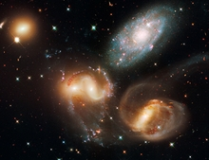
Le Quintette de Stephan
Abell 1689 Cluster

Slide 25
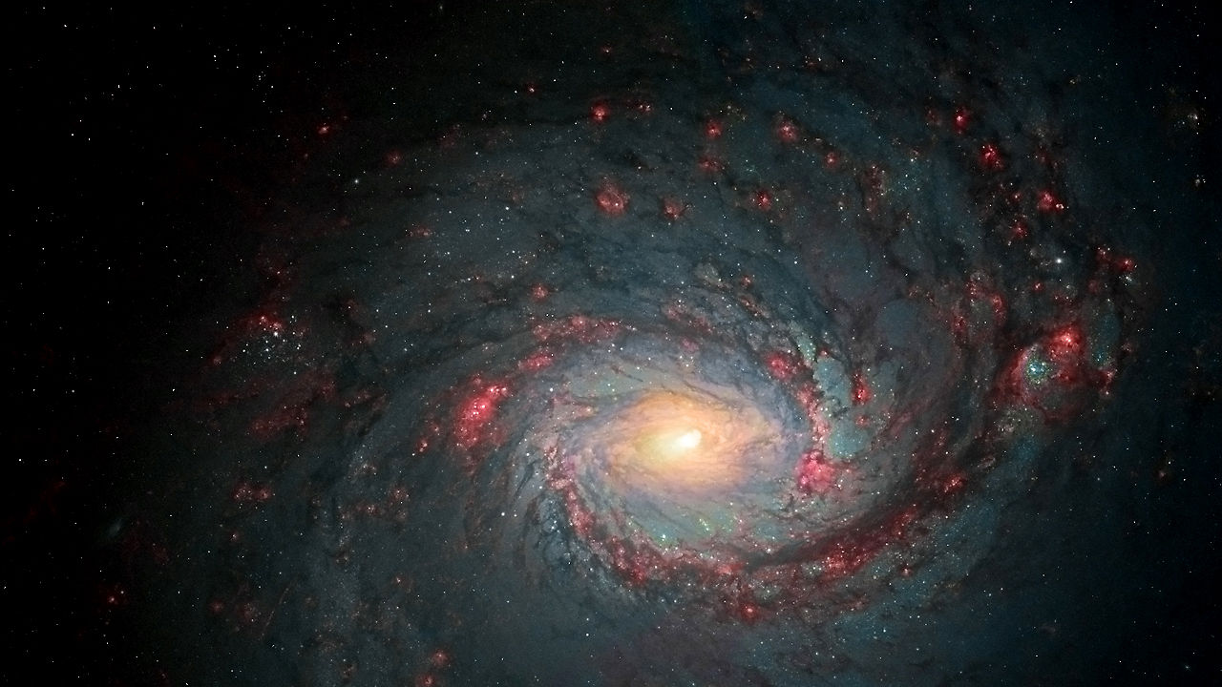

Slide 26
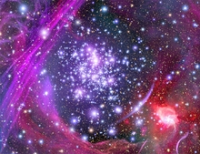
Etoile
massive

Slide 27
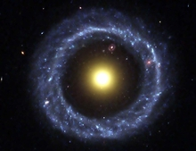
Galaxie circulaire

Slide 28
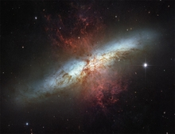
M 82

Slide 29
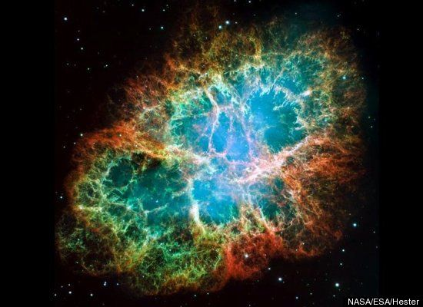
The Debonaire

Slide 30
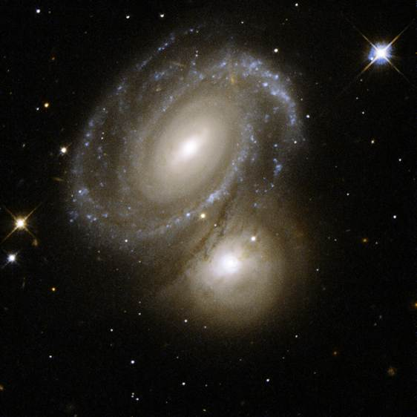

Slide 31
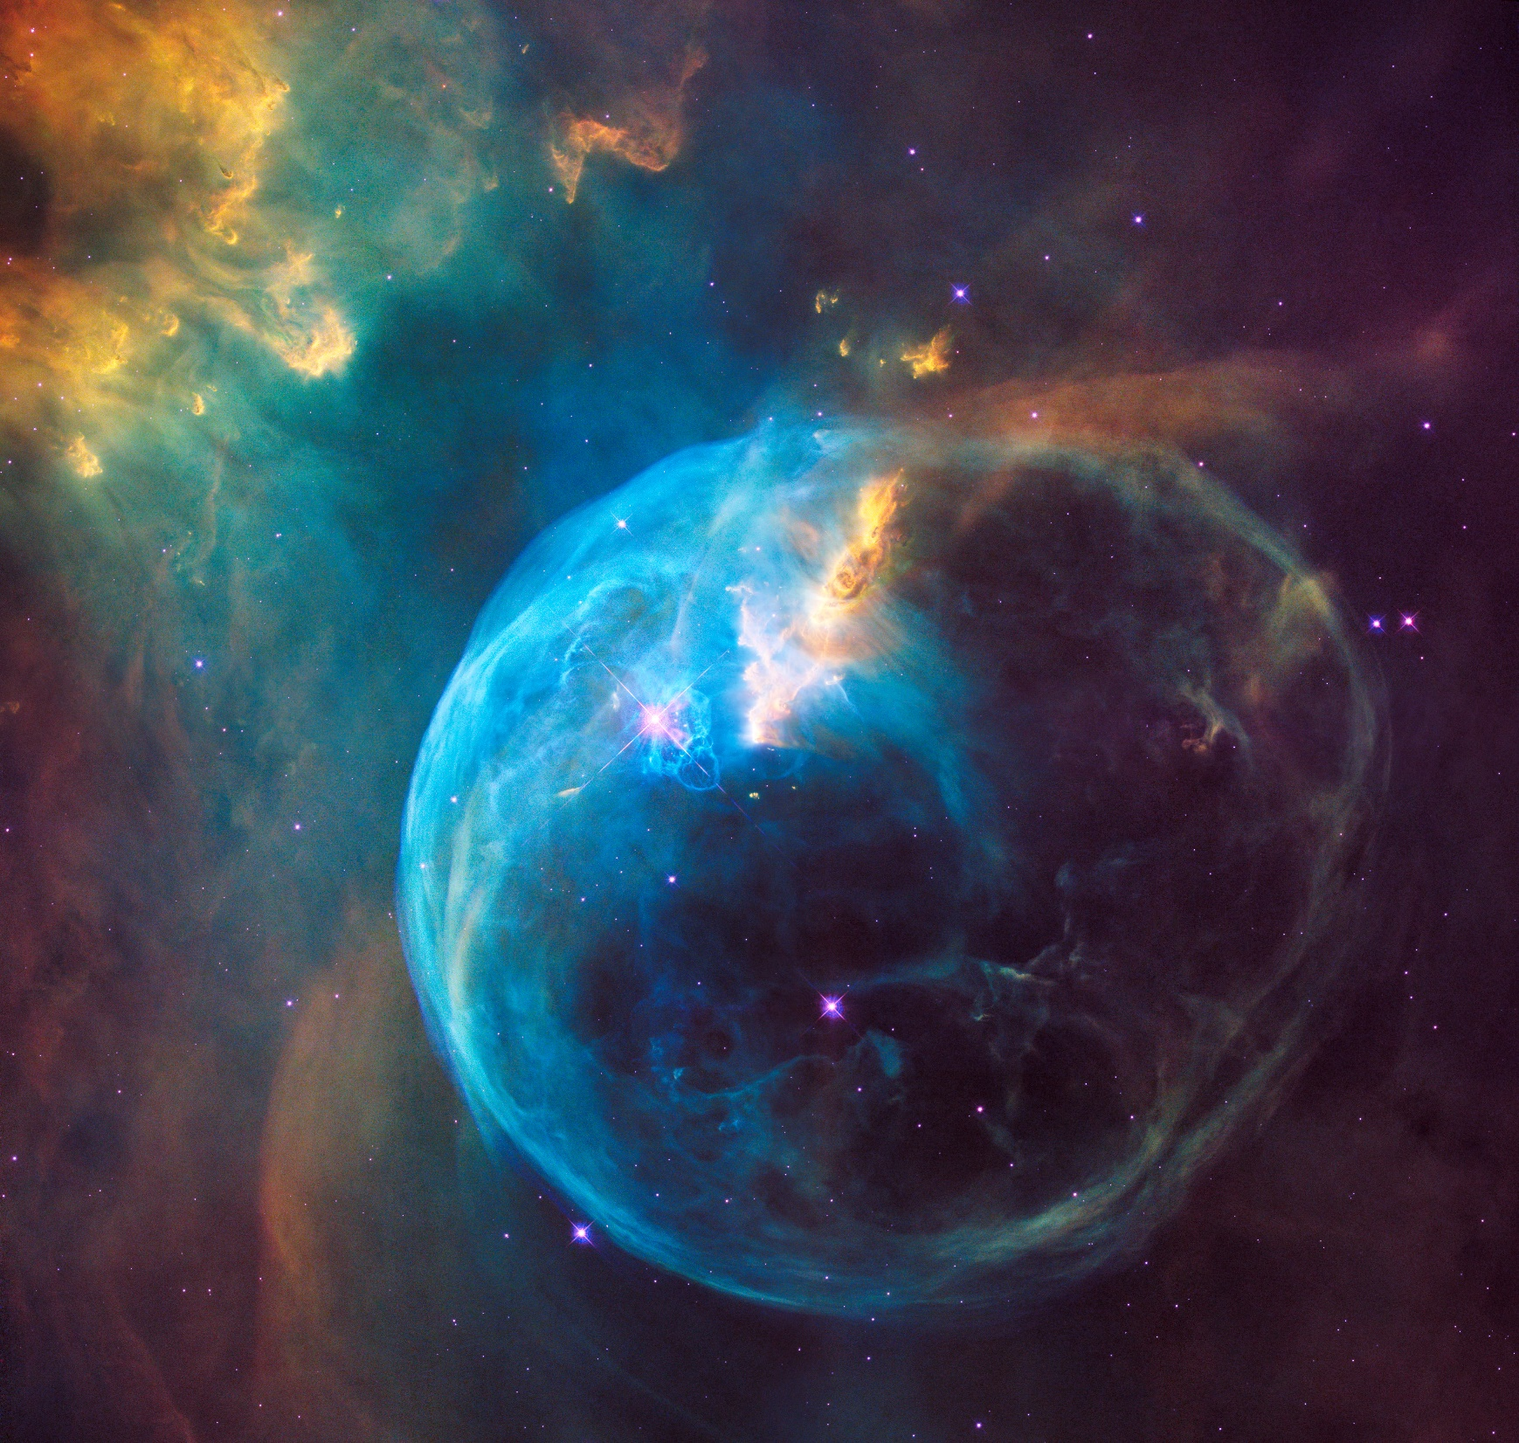
Nébuleuse de la Bulle

Slide 32
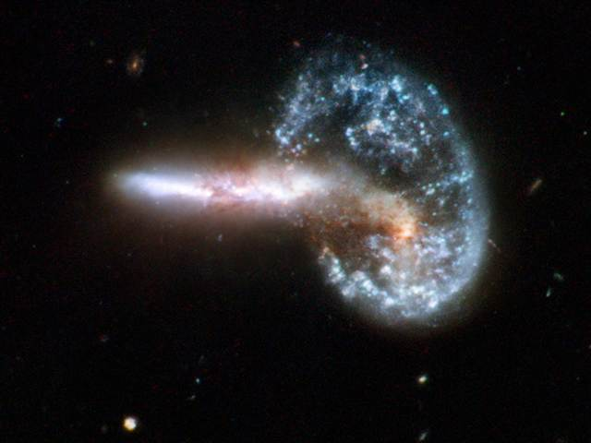
Apr 148 rencontre
de 2 galaxies

Slide 33
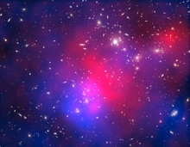
Amas dans la galaxie du Pandore

Slide 34
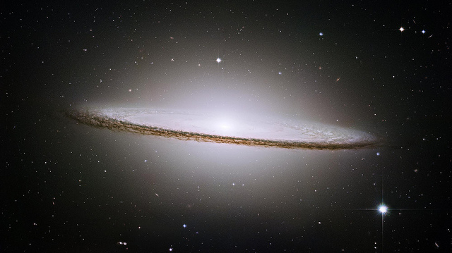
Galaxie du Sombrero

Slide 35
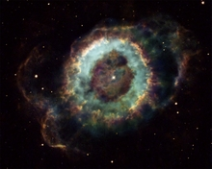
Galaxie du Petit
Fantôme

Slide 36
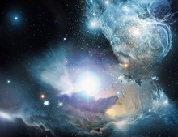
Quasar primordial

Slide 37
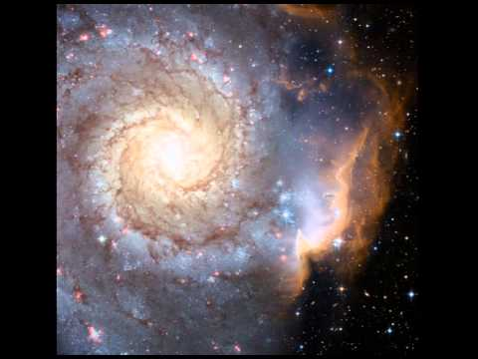

Slide 38
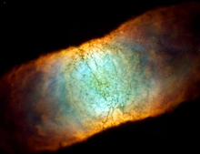
Nébuleuse de
la Rétine

Slide 39
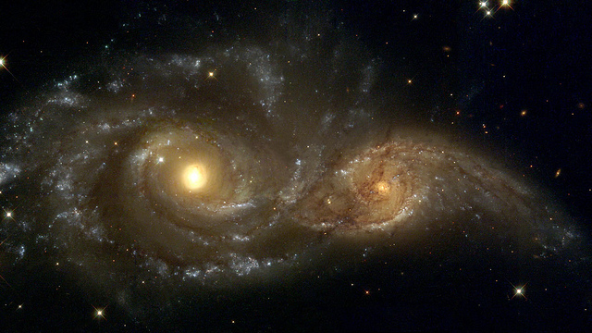
Collision de deux galaxies

Slide 40
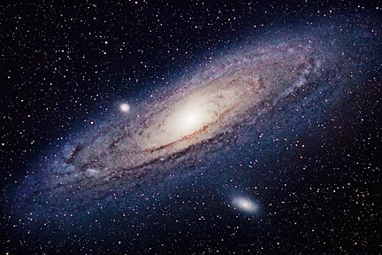
Andromède

Slide 41
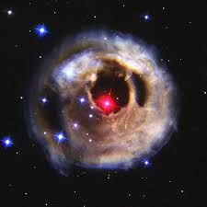
Supergéante rouge

Slide 42
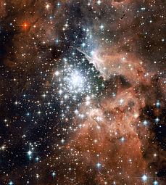
NGC 3603

Slide 43
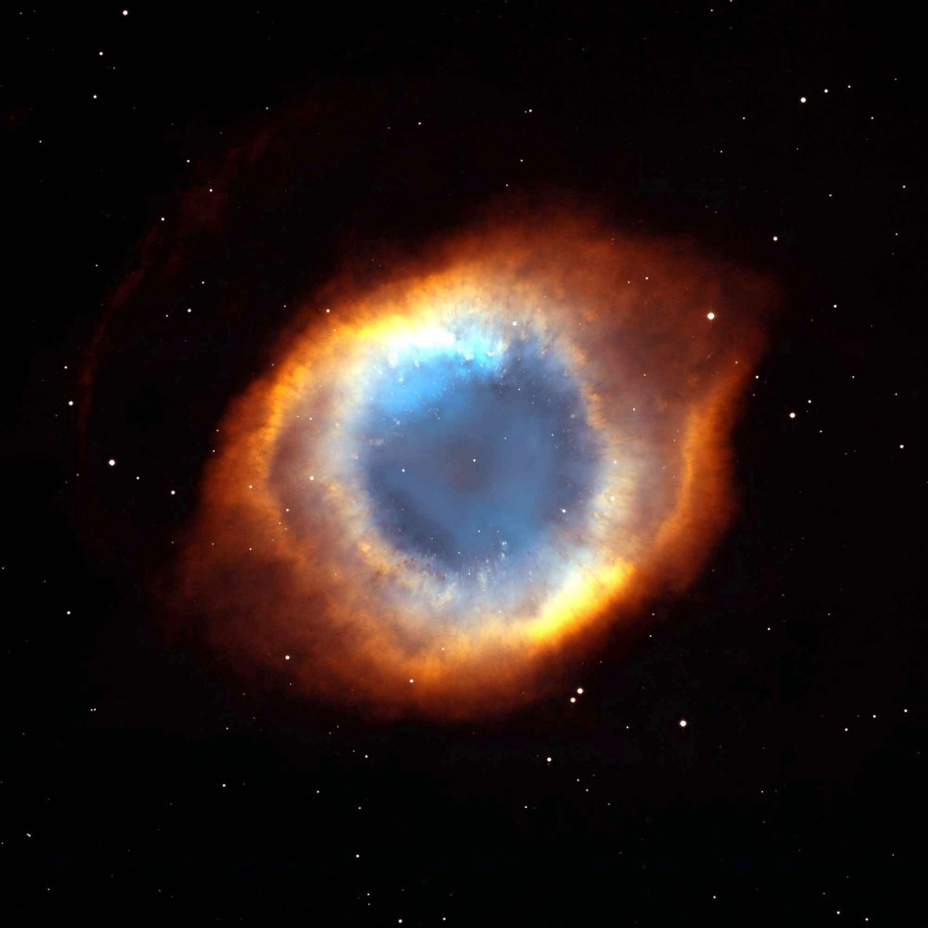
God Eye

Slide 44
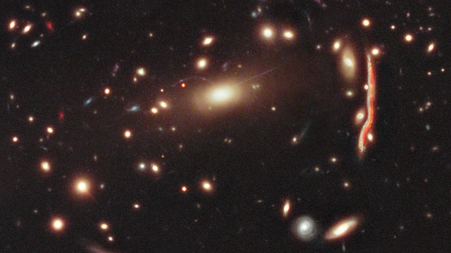

Slide 45
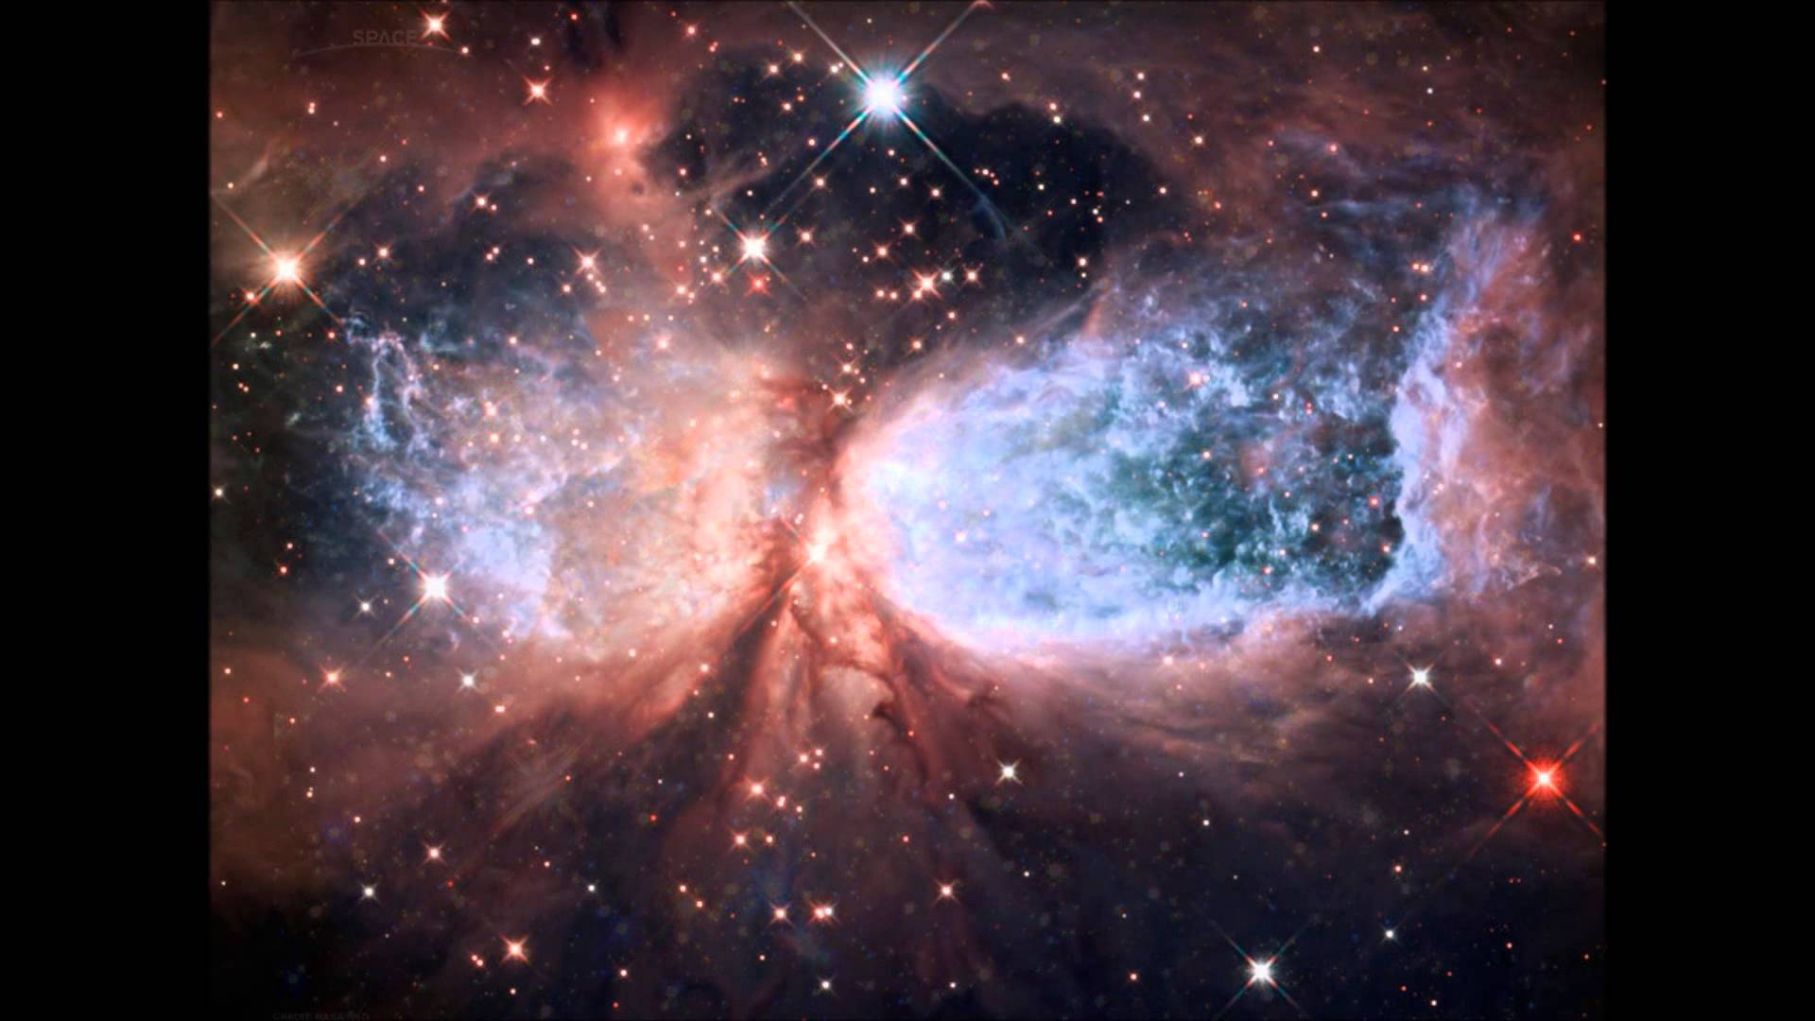
Galaxie du Sombrero

Slide 46
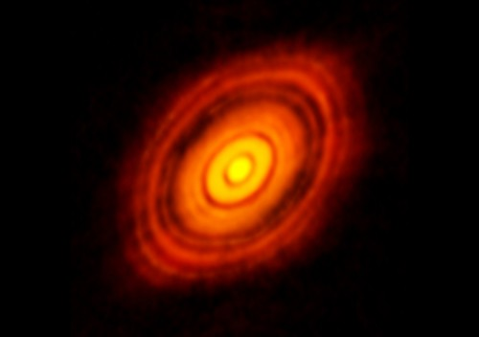
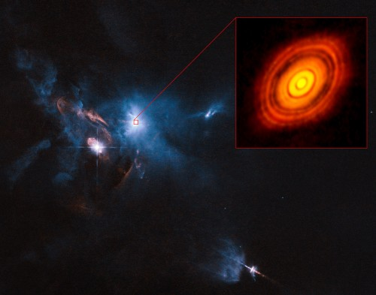
HL Tauri – système planétaire en cours
de formation dans une nébuleuse

Slide 47
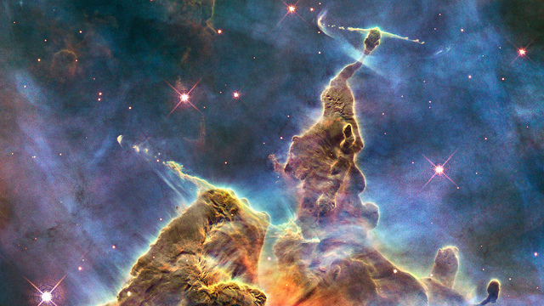
Mystic Mountain

Slide 48
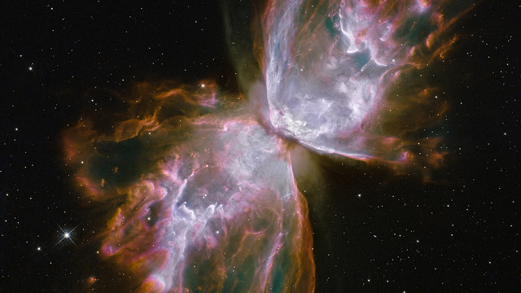
Nébuleuse du Papillon

Slide 49
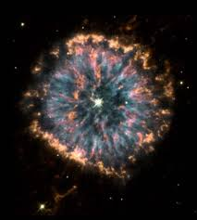
Nébuleuse NGC 6751

Slide 50
Nébuleuse de la Tête de Cheval

Slide 51
Nébuleuse du Cygne

Slide 52
Nébuleuse de
la Tête de Cheval

Slide 53
Saturne

Slide 54
Fabrique d’étoiles dans
Le Singe

Slide 55
Piliers de la création
Nébuleuse de l’Aigle

Slide 56
Westerlund 2

